Slide 1
Föräldramöte
GIF – P15

Slide 2
agenda
Summering av föregående säsong
Presentation av ledare
Mål
Organisation
Träningar – fokus på rolig upplevelse
Ekonomi
Matcher/Seriespel
Träningsläger
Hudik cup
Frågor

Slide 3
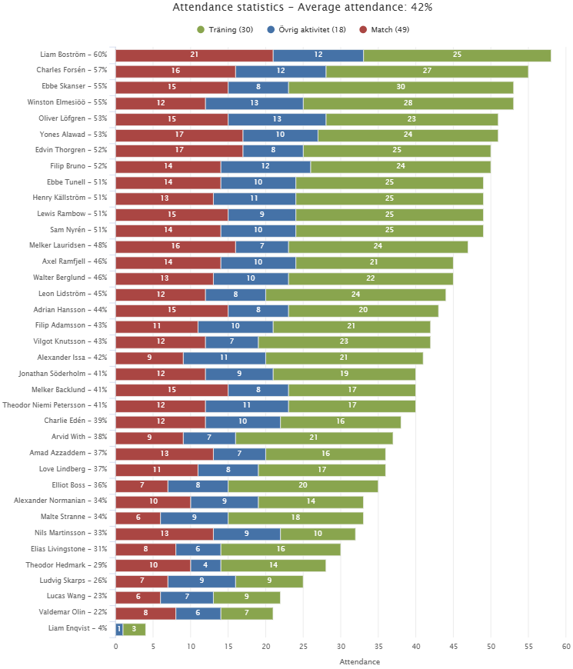
Summering av föregående säsong
Presentation av ledare
Mål
  Fotboll för alla
  Barn och ungdomars villkor
  Fokus på glädje, ansträngnig och lärande
  Hållbart idrottande
  Fair play
    Fair play (sisuforlag.se)

Slide 4
Organisation
  Struktur
  Kontinuitet och tydlighet
    Träning
      Mån: 17:00 – 18:30
      Tis: 17:00 – 18:30
      Tors: 18:30 – 20:00
    Match
  Bra kompis
  Glädje genom fotboll

Slide 5

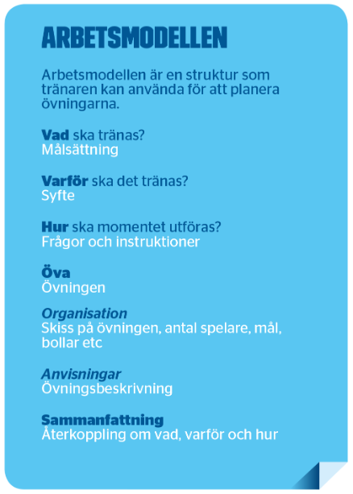
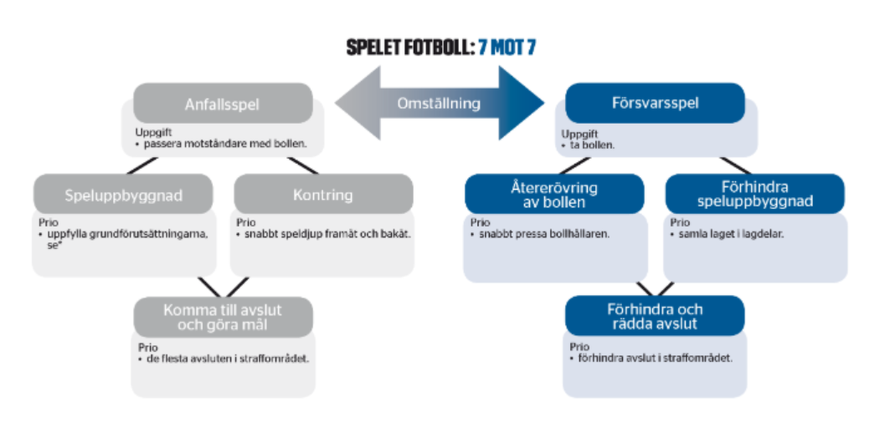
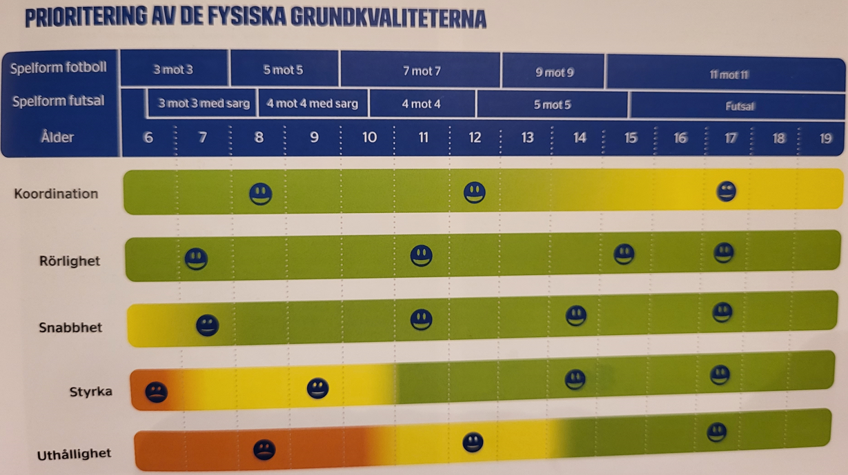
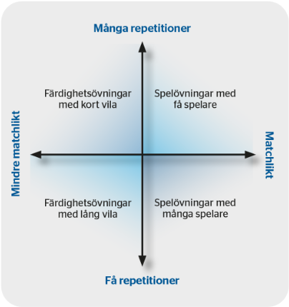
Träningar – fokus på rolig upplevelse

Slide 6

Ekonomi
  Medlemsavgift
    2 000 kronor
  Sponsorer (alltid välkommet)
  Lagkassa
    Materialinköp
    Cuper
    Avslutningar & roliga evenemang
  Föräldragrupp
    Försäljningar (ca 2 per år)
    Fika schema
    Övriga insatser

Slide 7
Matcher/poolspel
  4 lag anmälda till seriespel, 3 lag i blå serie & 1 lag i röd serie
    Seriespel: v18 – v40
    7 matcher på våren och lika många på hösten
    Cuper: Hudik cup v24
    VSK Minicup v33
    Fotbollens dag v34
    Ev Parkcupen i Uppsala v40
  Bollkallar
    5e Sept, Önsta IP – Diaspora
    19e Sept, Önsta IP – Västerås FC

Slide 8
Träningsläger, 2-3 Maj
Seriematcher
Gemensam lunch
Aktiviteter & dush på Önsta IP
Promenad till St. Olof Scoutkår
Avlämning övernattningssaker
Aktiviteter & middag
Zzzzzzz (förhoppningsvis)
Frukost
Städning / Upphämtning vid Scoutkåren

Slide 9
Hudik cup, 12-14 Juni
Alla får fixa skjuts till Hudiksvall på egen hand
  Samåk gärna och uppstår problem, informera ledarna
700 kr ska swishas till 070-354 76 67 senast 30e April
  Övernattning på skola, mat samt transporter mellan matcher ingår
Spelschema kommer senare men utgå från att matcherna börjar fredag em/kväll och slutar söndag
Mer detaljerad information kommer närmare cupen

Slide 10
Frågor?

